Slide 1


ПОГРАНИЧНАЯ АКАДЕМИЯ
ФЕДЕРАЛЬНОЙ СЛУЖБЫ БЕЗОПАСНОСТИ РОССИЙСКОЙ ФЕДЕРАЦИИ
О деятельности
базовой организации государств – участников СНГ
в области подготовки, профессиональной переподготовки и повышения квалификации кадров руководящего состава
в пограничной сфере
Начальник Пограничной академии ФСБ России
генерал-лейтенант КОСТРИКОВ ОЛЕГ ИГОРЕВИЧ

Slide 2
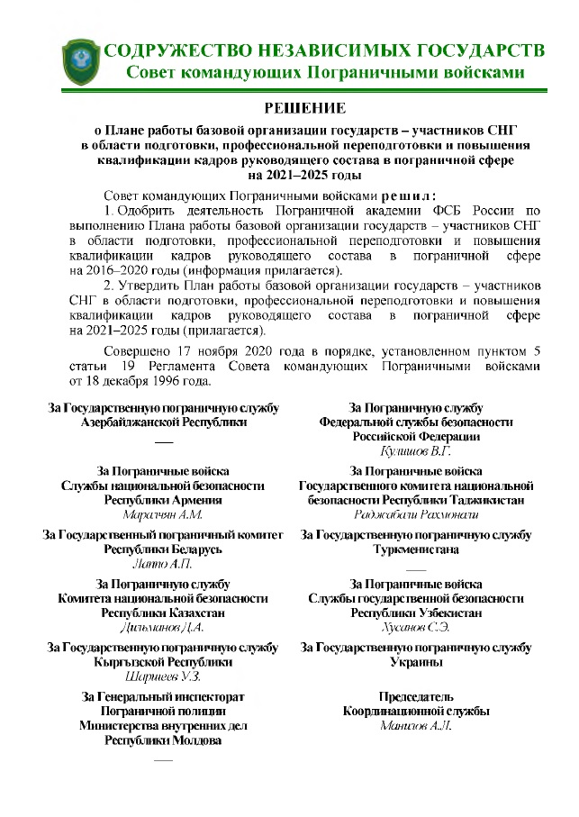
Руководящие документы
2
План работы базовой организации государств - участников СНГ в области подготовки, профессиональной переподготовки и повышения квалификации кадров руководящего состава
в пограничной сфере на 2021–2025 гг.
(утв.Решением Совета командующих Пограничными войсками от 17 ноября 2020 г.)
Перспективный план сотрудничества пограничных ведомств, научных и образовательных учреждений (организаций) пограничного профиля государств – участников СНГ в вопросах научно-исследовательской деятельности и подготовки кадров на 2021–2025 гг.
(утв.Решением Совета командующих Пограничными войсками от 17 ноября 2020 г.)

Slide 3
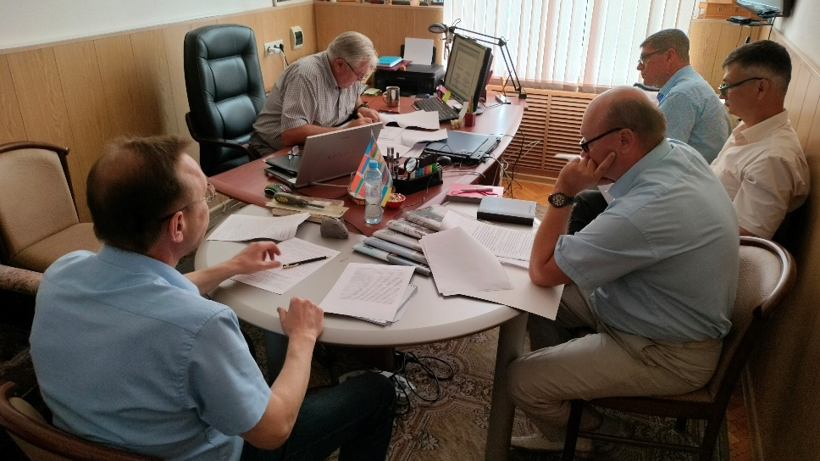
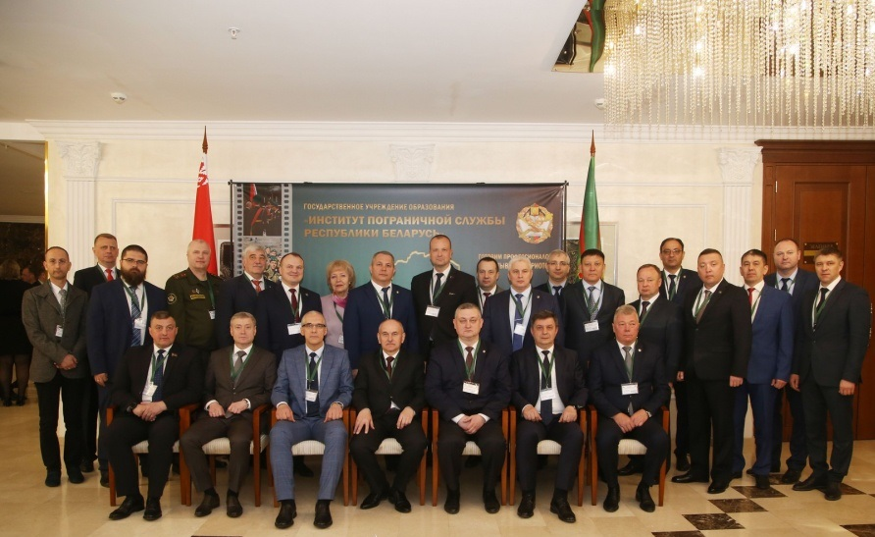
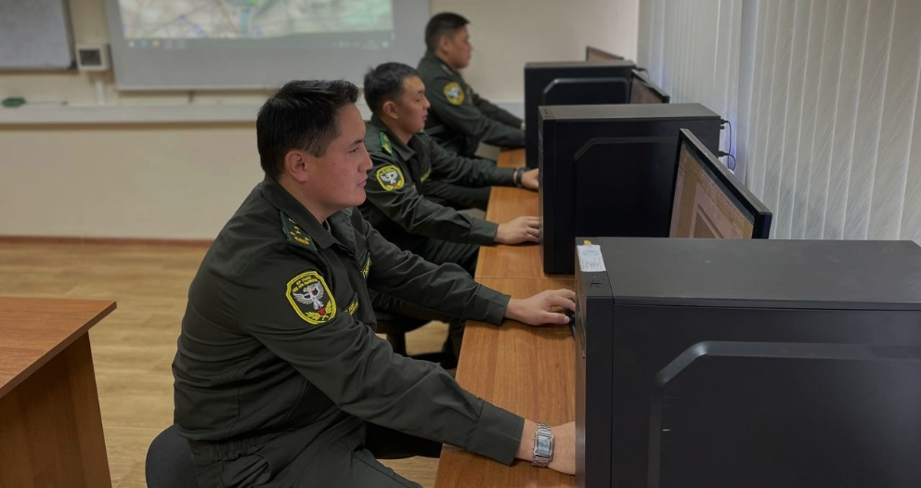
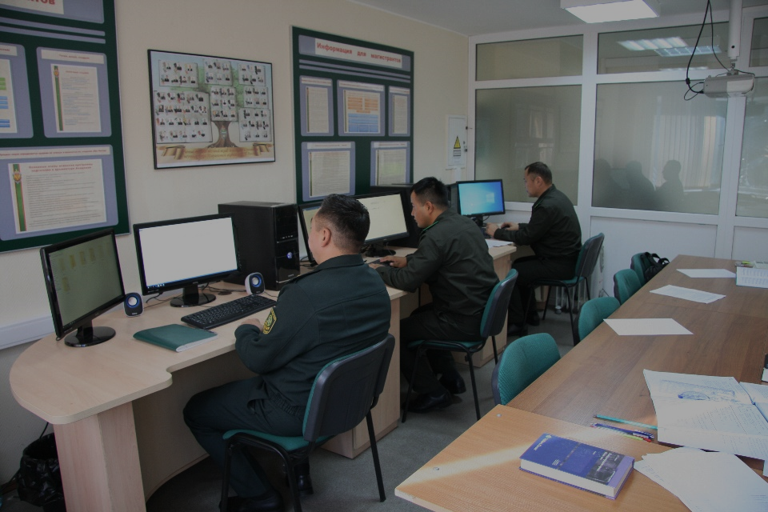
Цель и задачи работы
3
Цель:
Совершенствование сотрудничества образовательных учреждений пограничного профиля в организации профессиональной подготовки кадров руководящего состава пограничных ведомств государств – участников СНГ
Организация и проведение совместных НИР, внедрение результатов в практику
Организация и проведение международных НПК по актуальным вопросам пограничной безопасности
Задачи
Подготовка учебно-методических материалов и научных работ
Внедрение инновационных педагогических технологий
в образовательный процесс

Slide 4
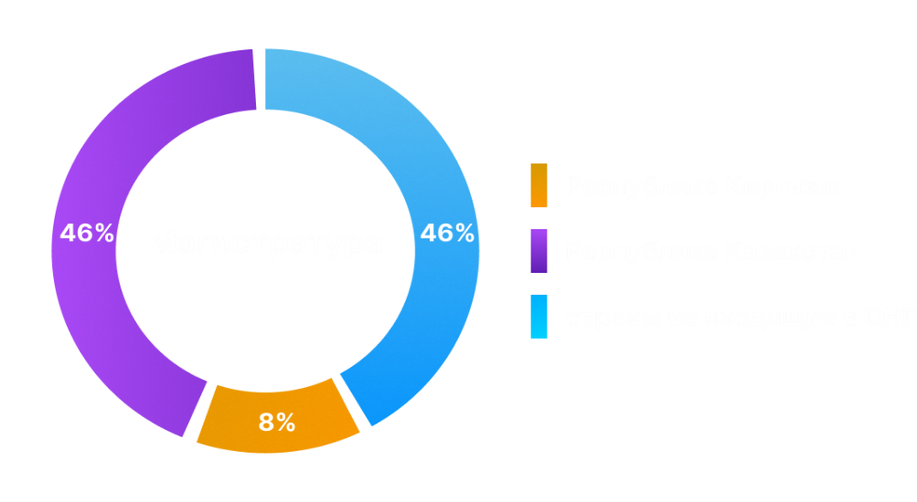
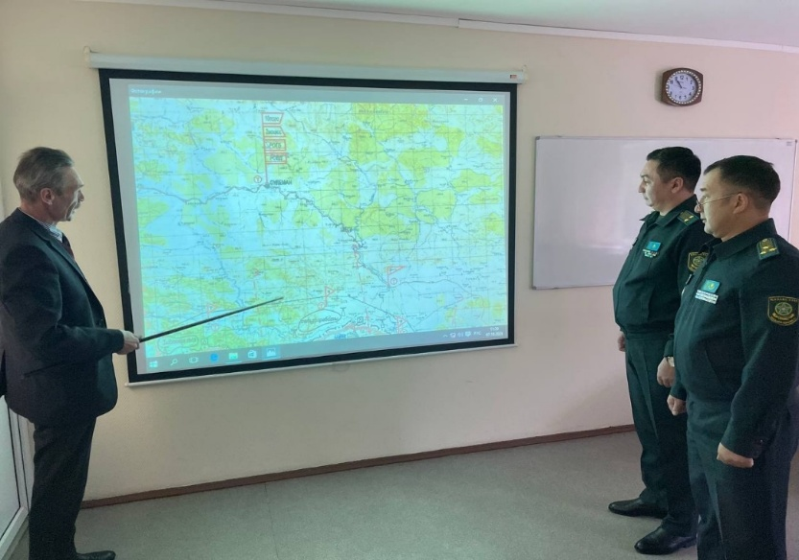
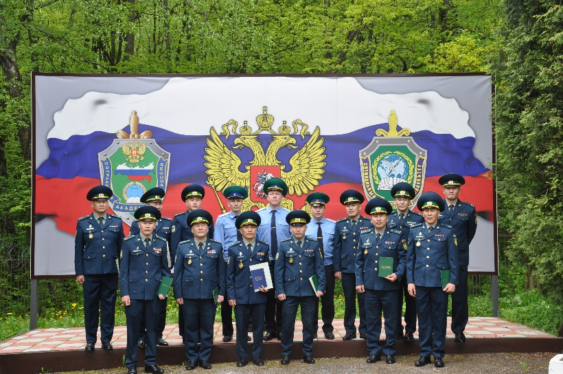
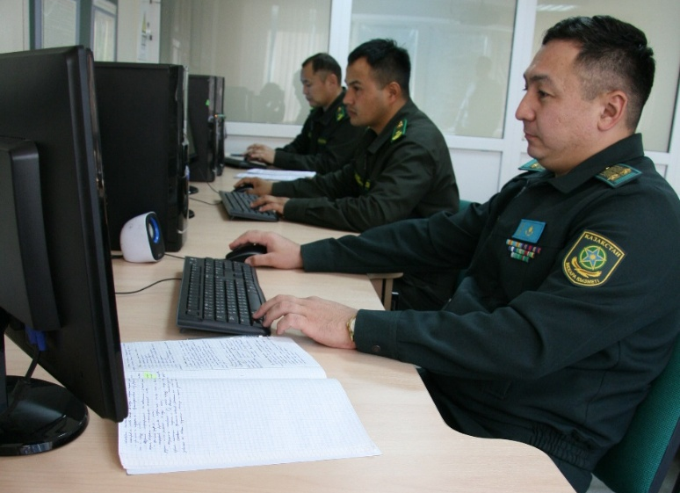
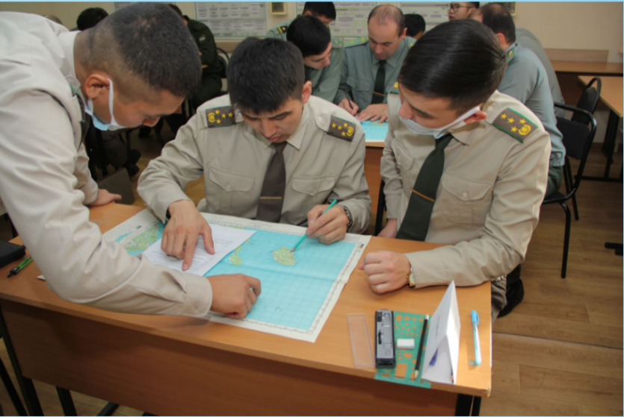
Подготовка слушателей по программе магистратуры
4
Прошли обучение
Кыргызская Республика
Республика Казахстан
страны, не входящие в СНГ

Slide 5


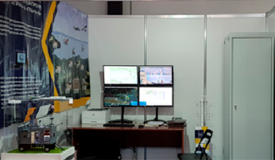
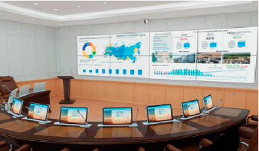
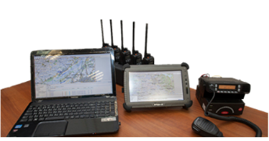
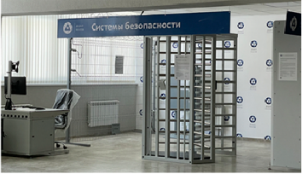
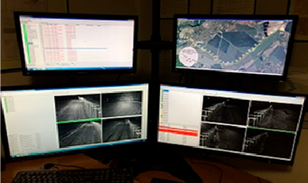
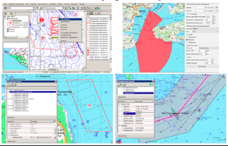
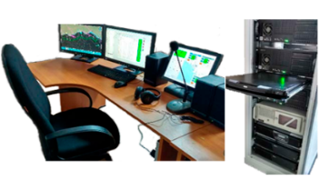

Обучение по программам дополнительного профессионального образования
5
Динамика номенклатуры потоков обучения
Динамика роста объёмов подготовки
Новые потоки
Информационно-аналитическое обеспечение СБД пограничных органов
2023 год
Применение
и эксплуатация современных образцов вооружения, военной
и специальной техники
2024 год
Информационные технологии в служебной деятельности пограничных органов

Slide 6












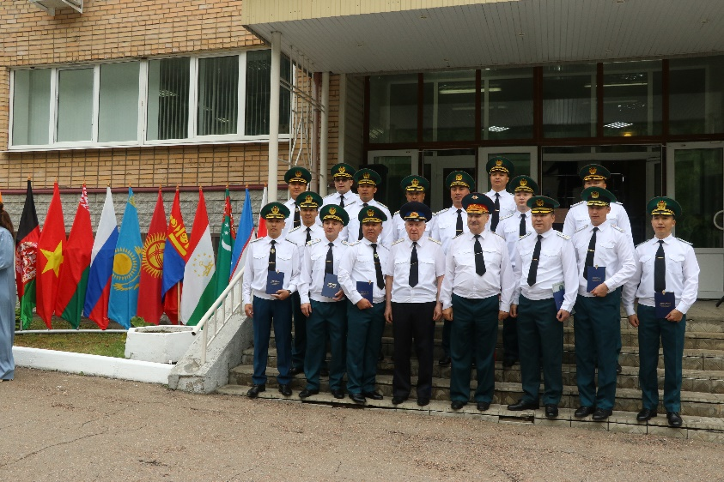
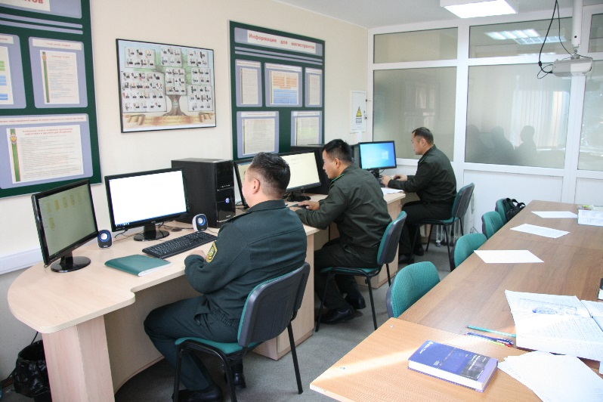
Совершенствование информационного взаимодействия
6
АСООИ СКПВ
Отзывы
на выпускников
Актуализация образовательных
программ

Slide 7











Научно-исследовательская деятельность
7
«Грань-Пространство» – Формирование единого информационного пространства стран СНГ в пограничной сфере
«Грань-Респондент» – Совершенствование методики проведения социологического сопровождения деятельности СКПВ
«Чемпионат СКПВ» - Организация пограничного контроля
в ходе обеспечения международных мероприятий
«Особые условия ПК» – Организация деятельности подразделений пограничного контроля в особых условиях
«Грань – Учебная страна»
«Контингент СКПВ» - Организация совместных
учений пограничных ведомств стран Содружества
Внедрение
результатов научных
исследований
В СБД
Инновационная образовательная Модель
подготовки кадров руководящего
состава в пограничной сфере
государств Содружества
2021 год
2022 год
2024 год
шифр «Грань-Координация-2024»
2023 год

Slide 8
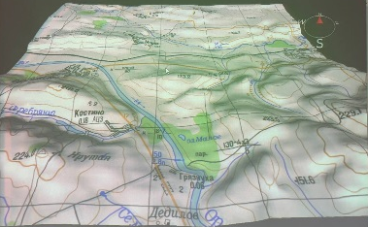
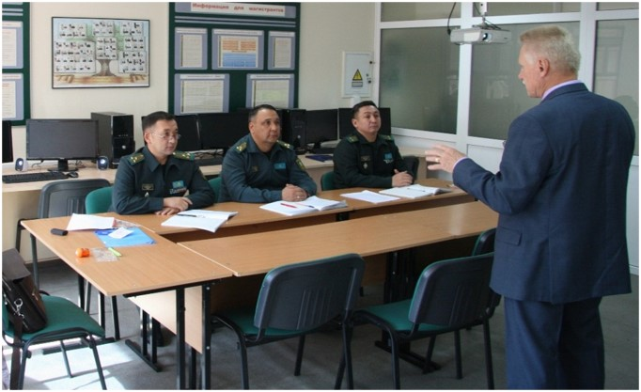
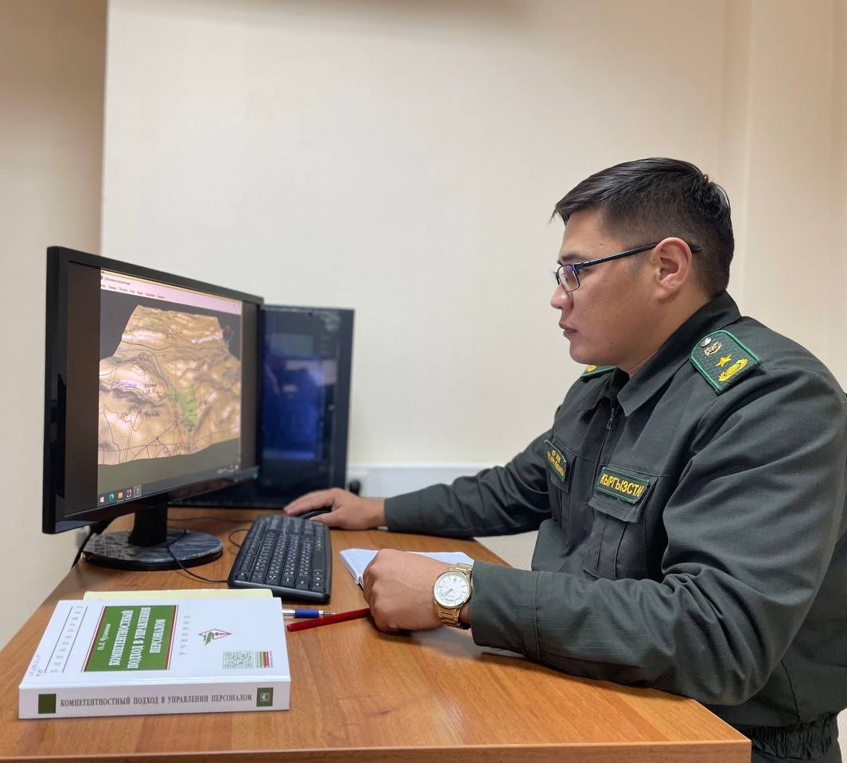
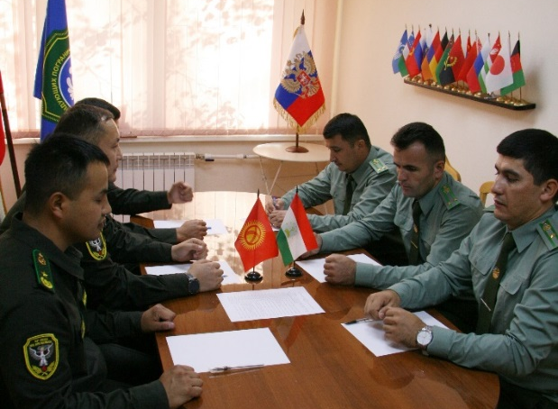
Инновационная образовательная Модель
подготовки кадров
8
Оперативный уровень
Деловая управленческая игра
Моделирование
действий
Видео-конференц-связь
Магистратура
Оперативно-тактический уровень
Локальная сеть
Единое информационное пространство
Профессиональная переподготовка

Slide 9
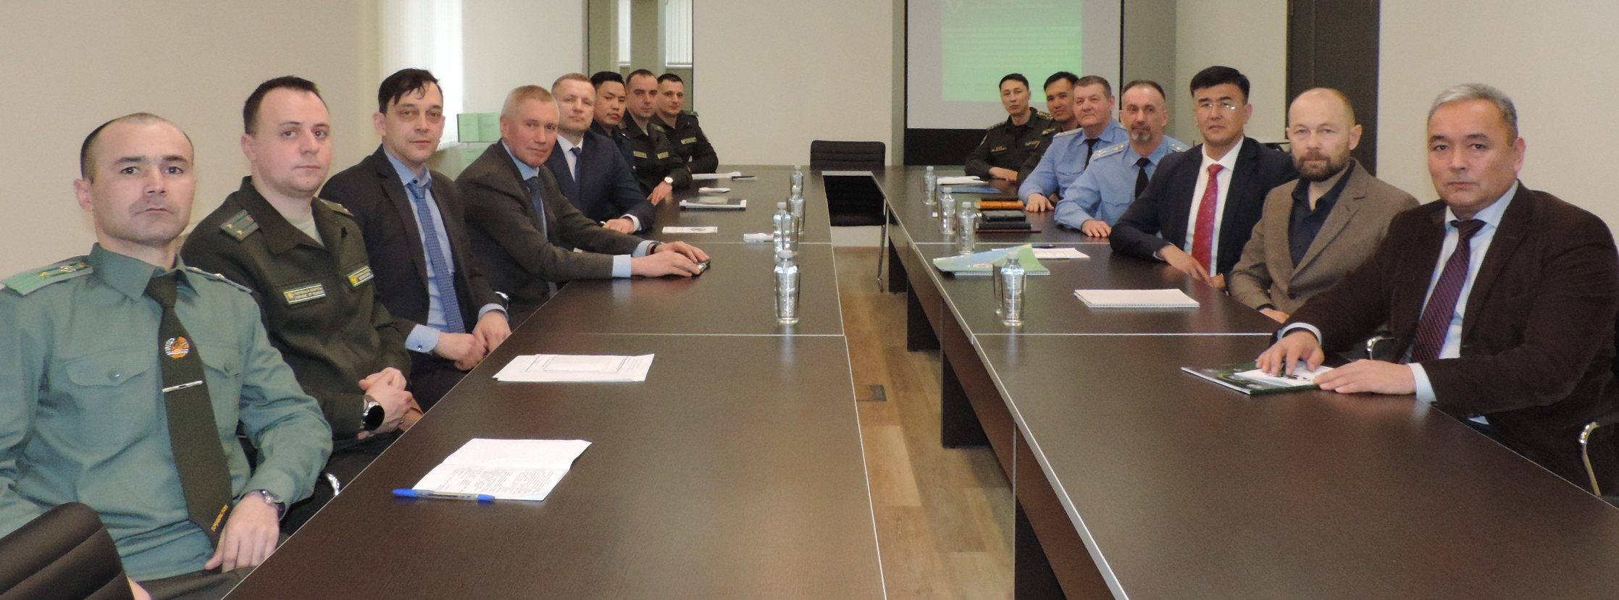
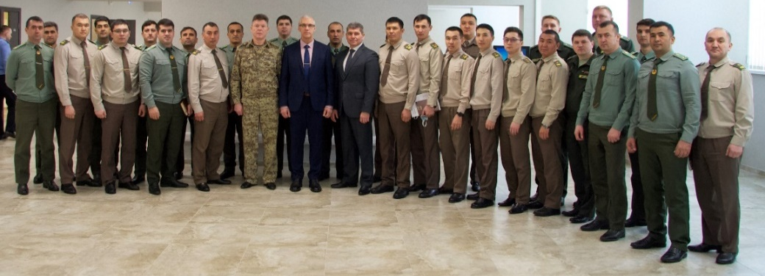
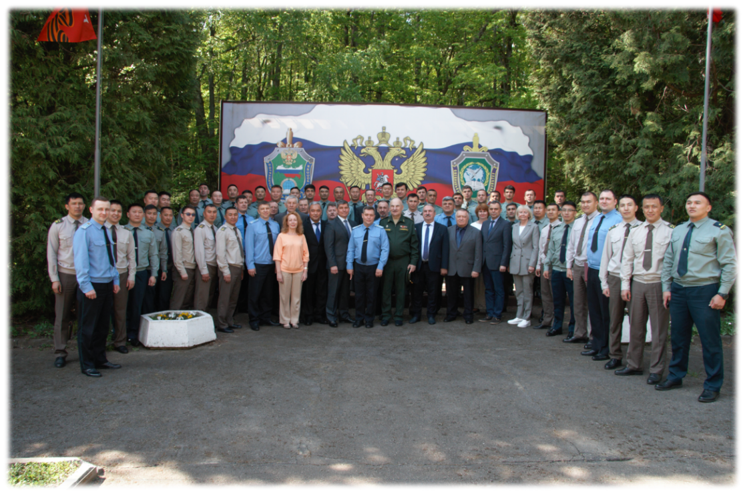
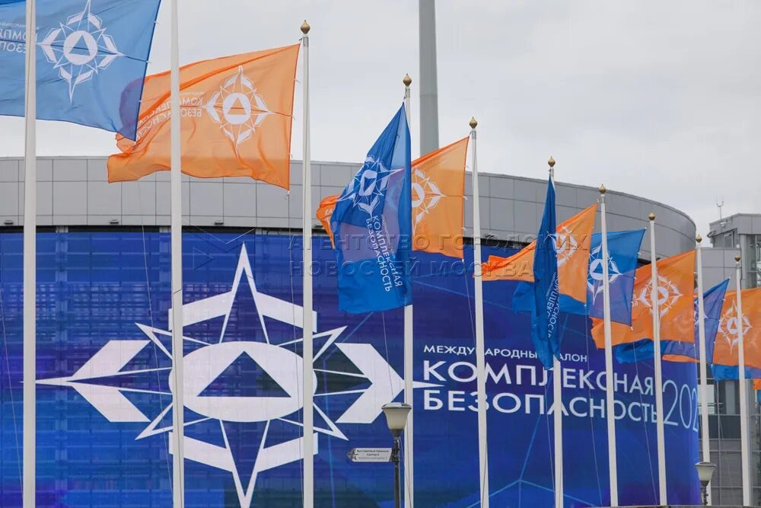
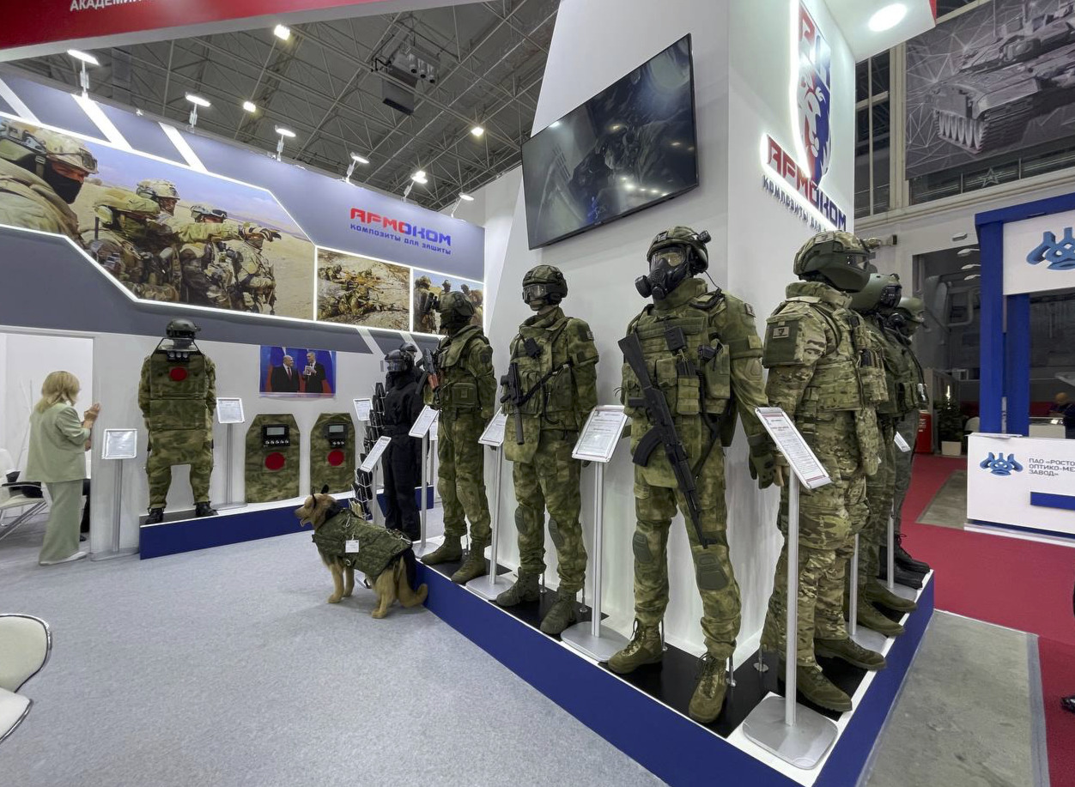
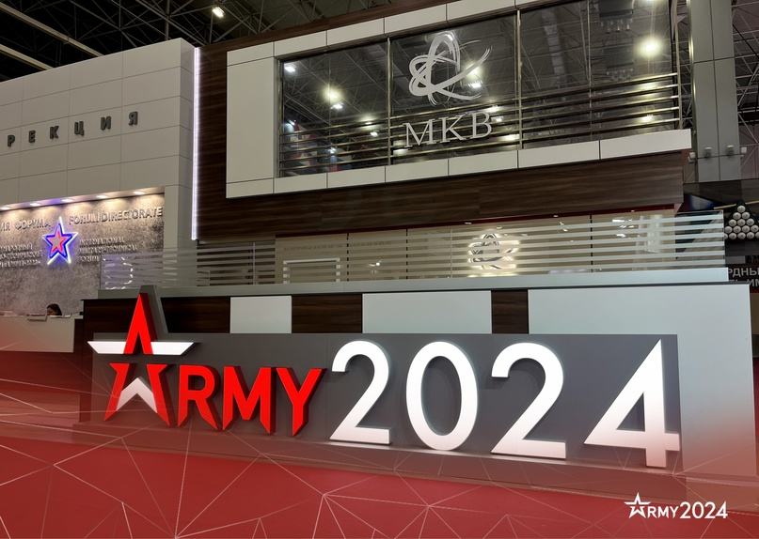
Международные научно-практические мероприятия
9
Межведомственный семинар по проблемам обеспечения пограничной безопасности государств – участников СНГ (16 марта 2023 г.)
НПК «Актуальные проблемы совершенствования СБД пограничных органов стран-партнеров по обеспечению безопасности в пограничной сфере» (19 мая 2023 г.)
Межведомственный семинар по проблемам обеспечения пограничной безопасности государств – участников СНГ
(16 марта 2023 г.)
Международная НПК «Актуальные вопросы обеспечения пограничной безопасности в пунктах пропуска»
(29 марта 2024 г.)
НПК «Актуальные проблемы совершенствования СБД пограничных органов стран-партнеров по обеспечению безопасности в пограничной сфере» (19 мая 2023 г.)
Международная НПК «Актуальные вопросы обеспечения пограничной безопасности в пунктах пропуска» (29 марта 2024 г.)

Slide 10
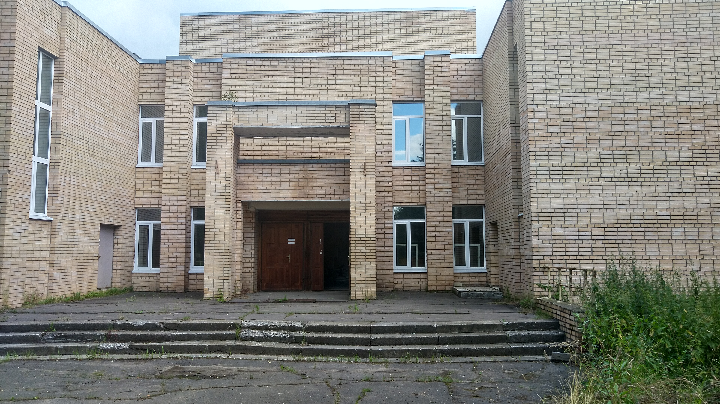
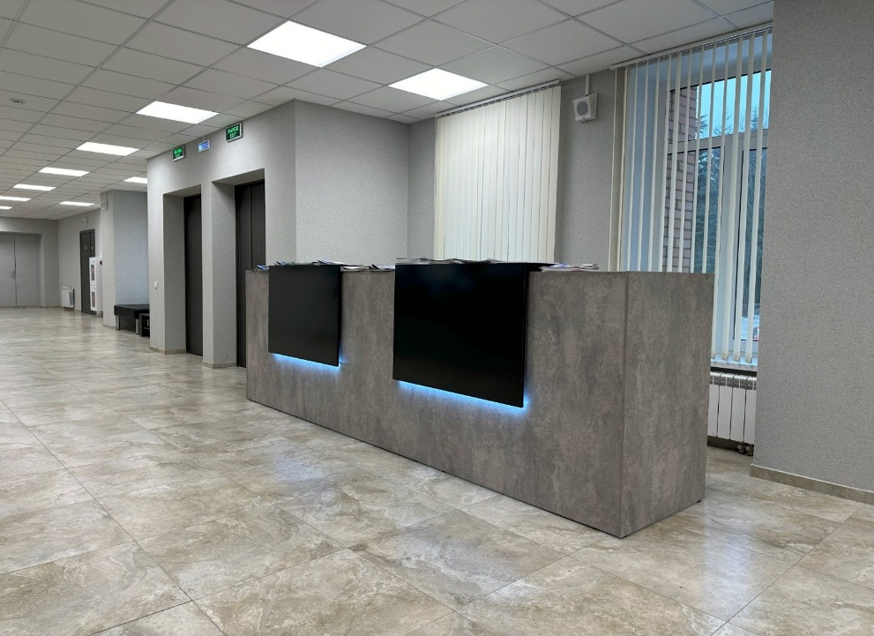
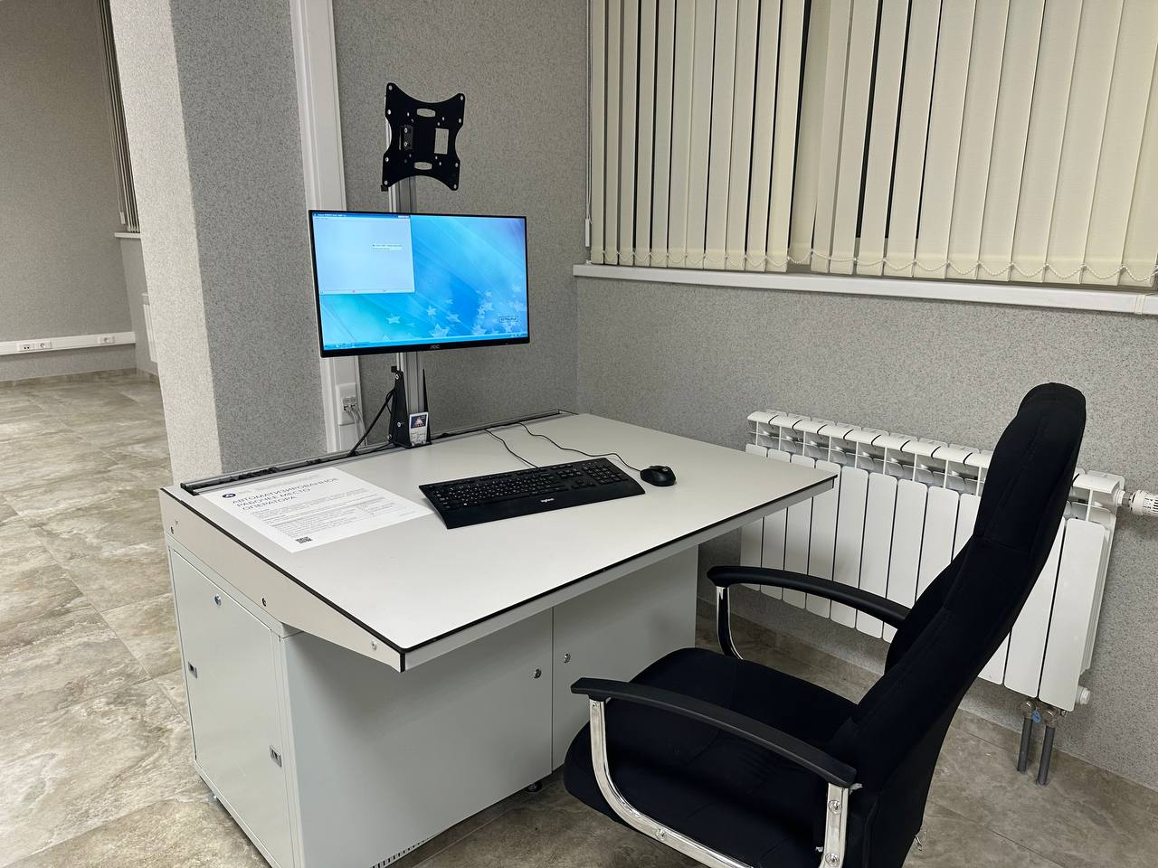
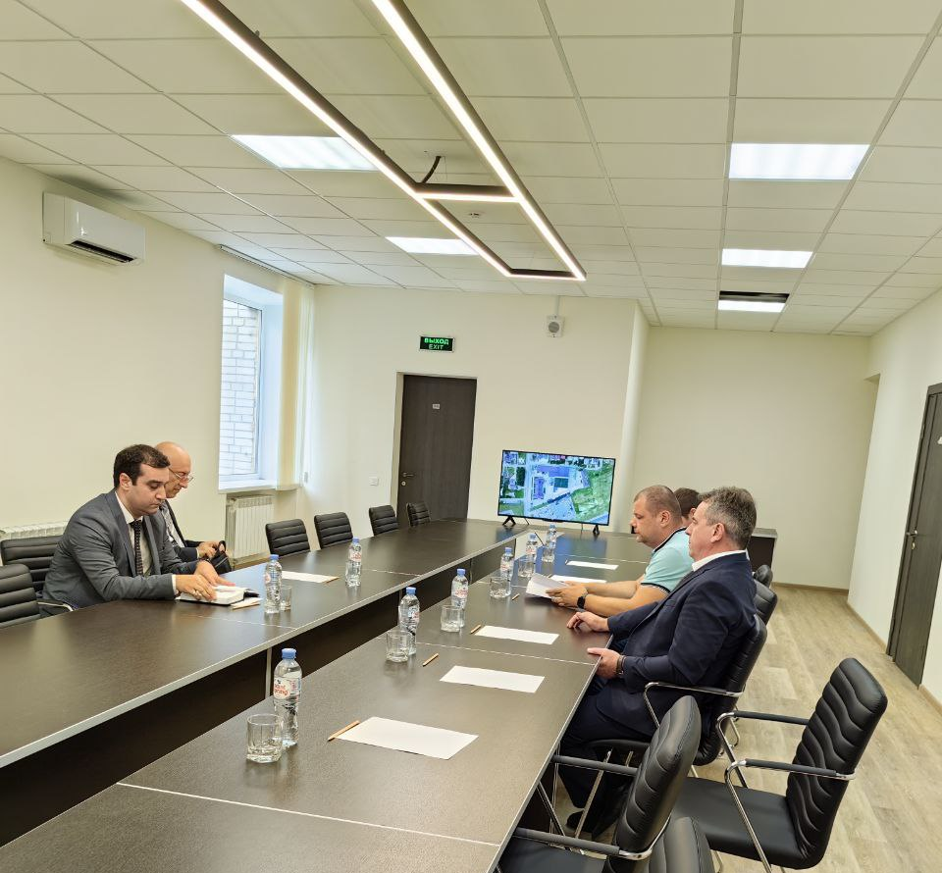
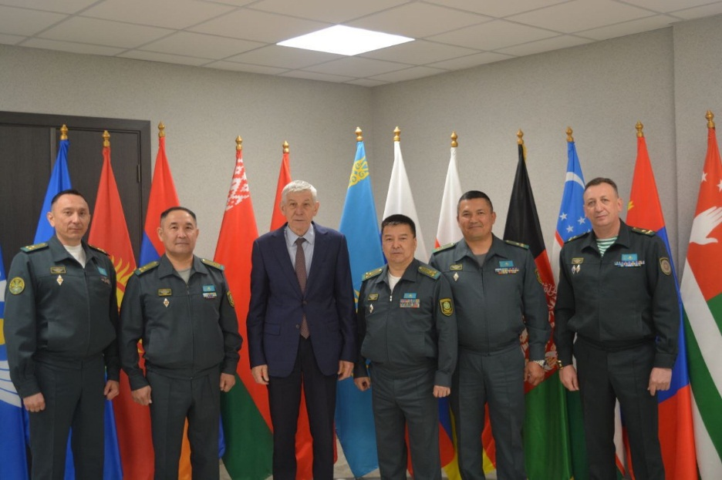
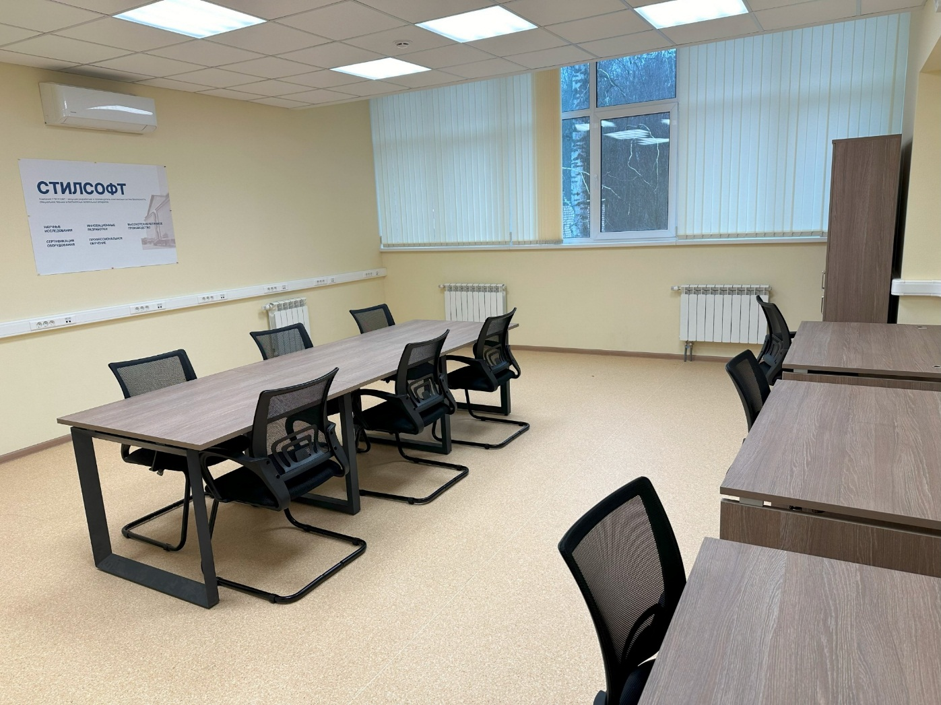
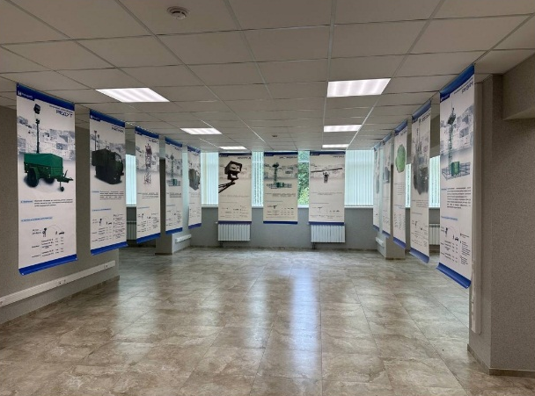
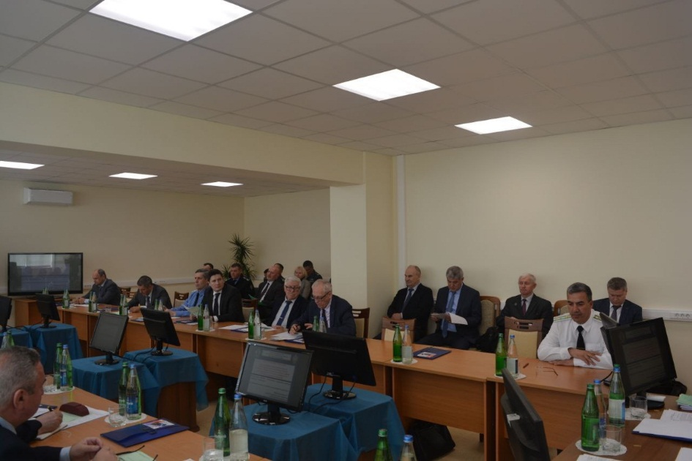
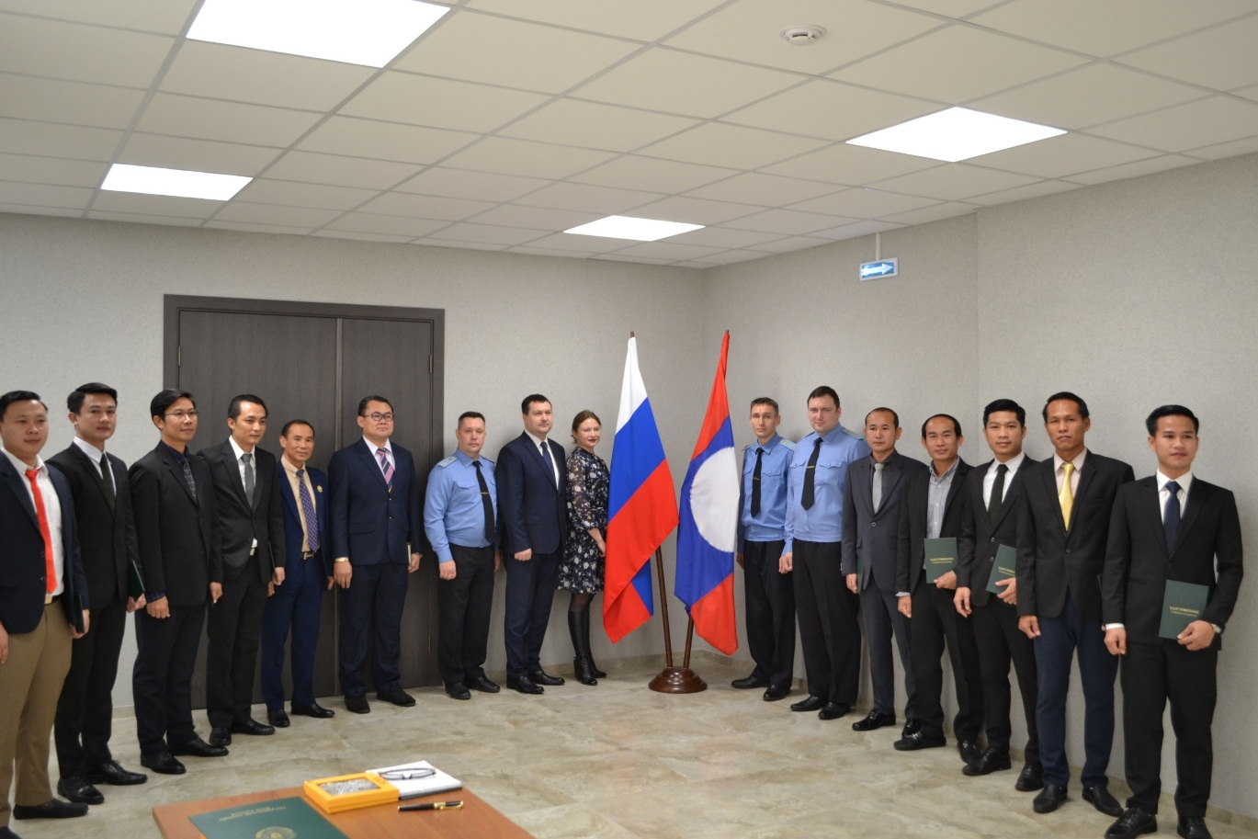
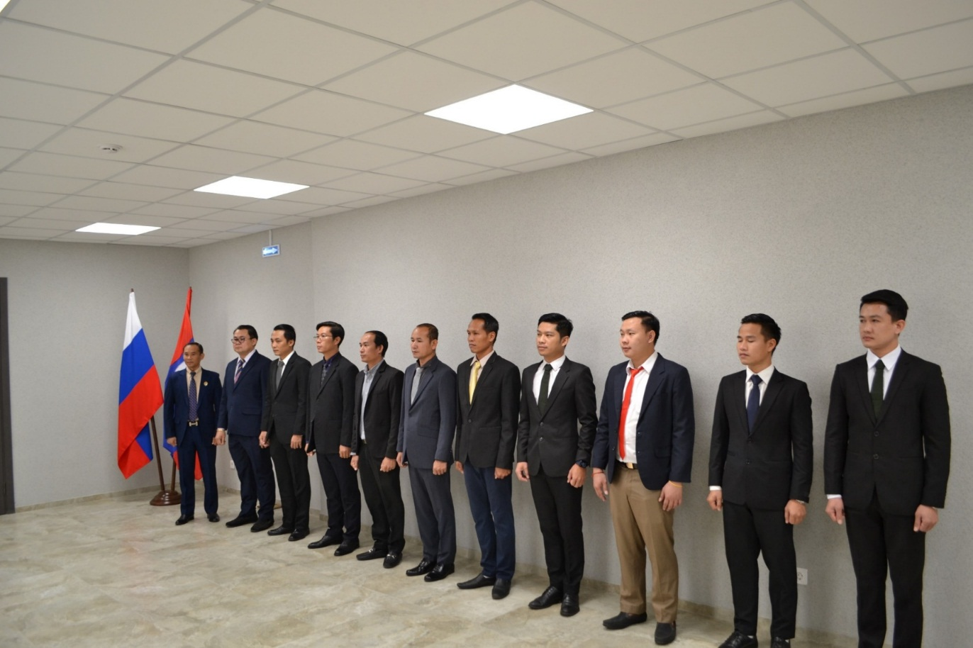
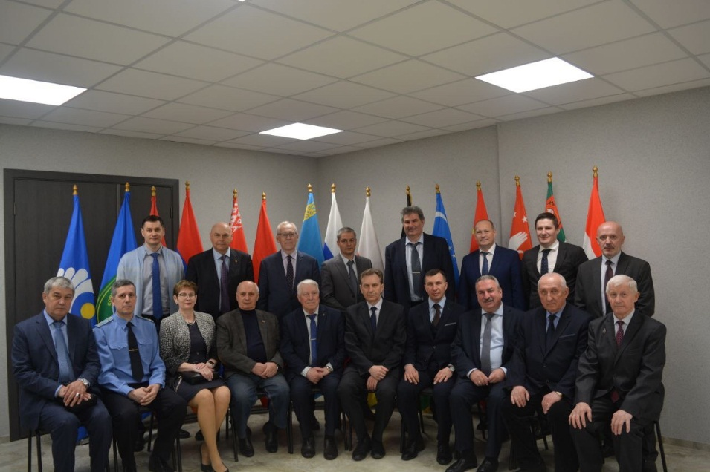
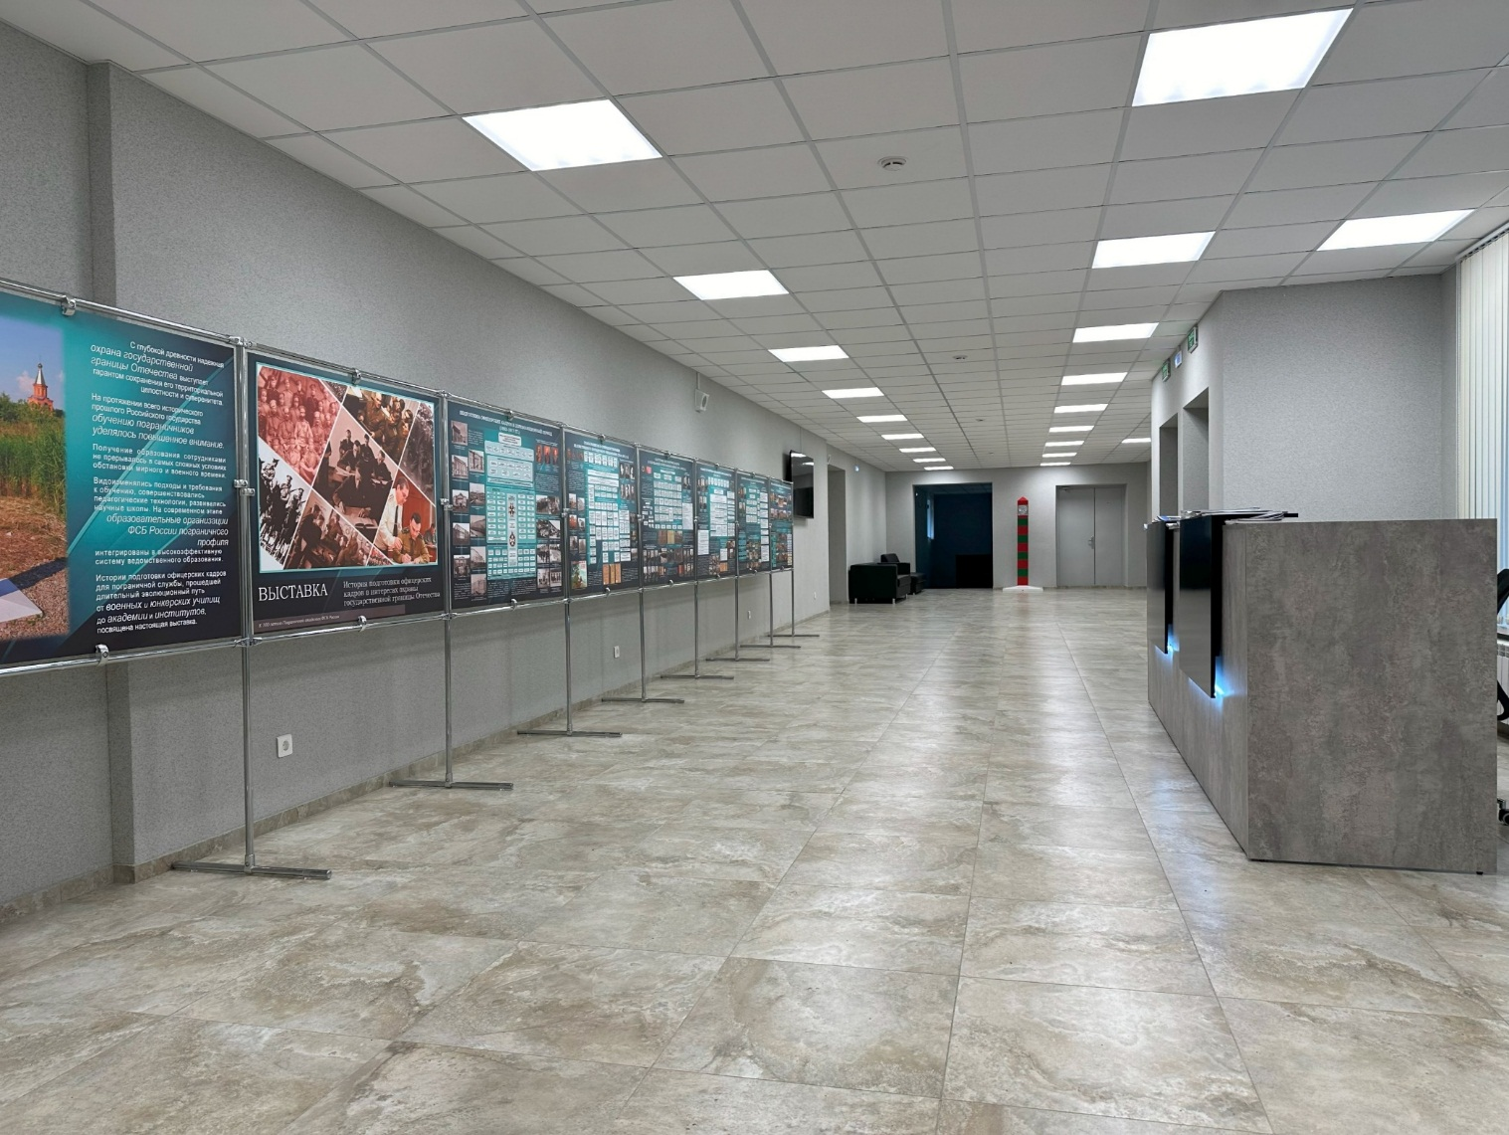

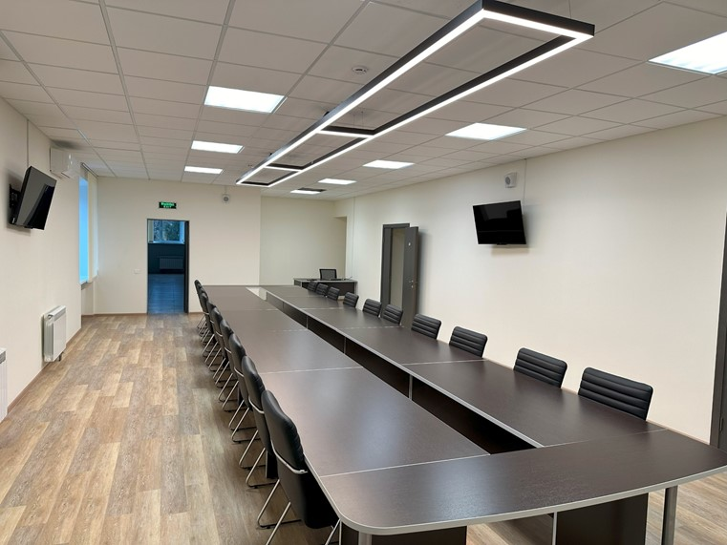
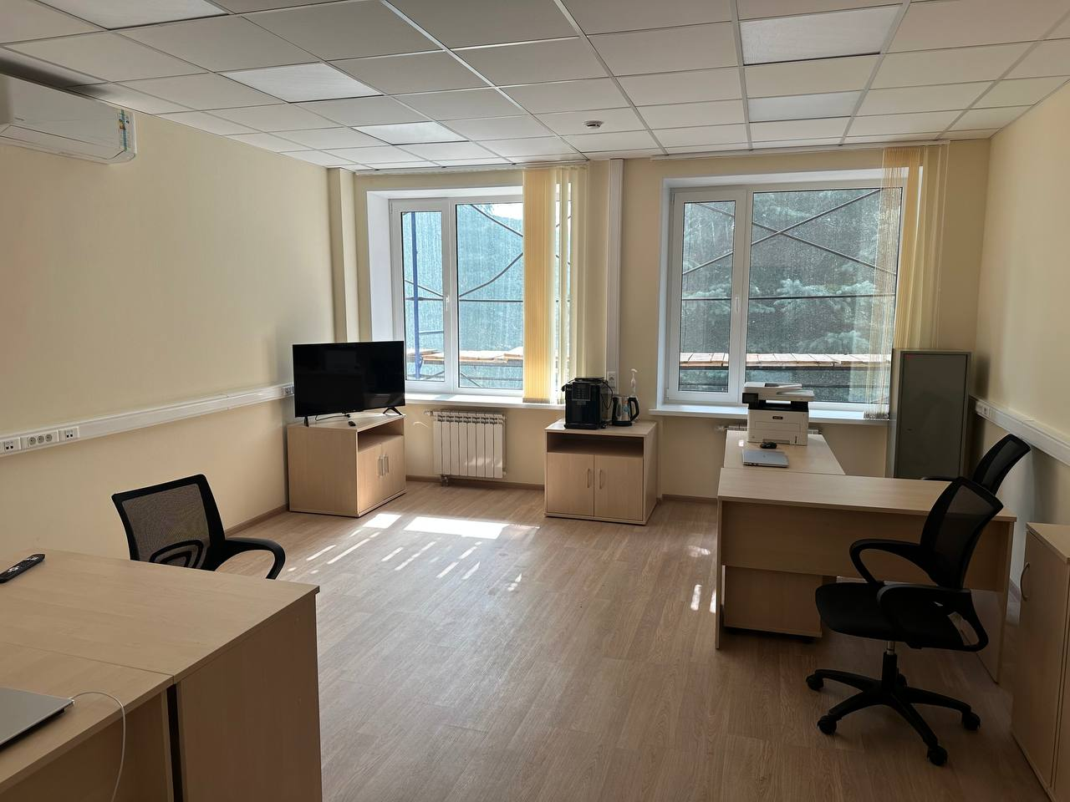
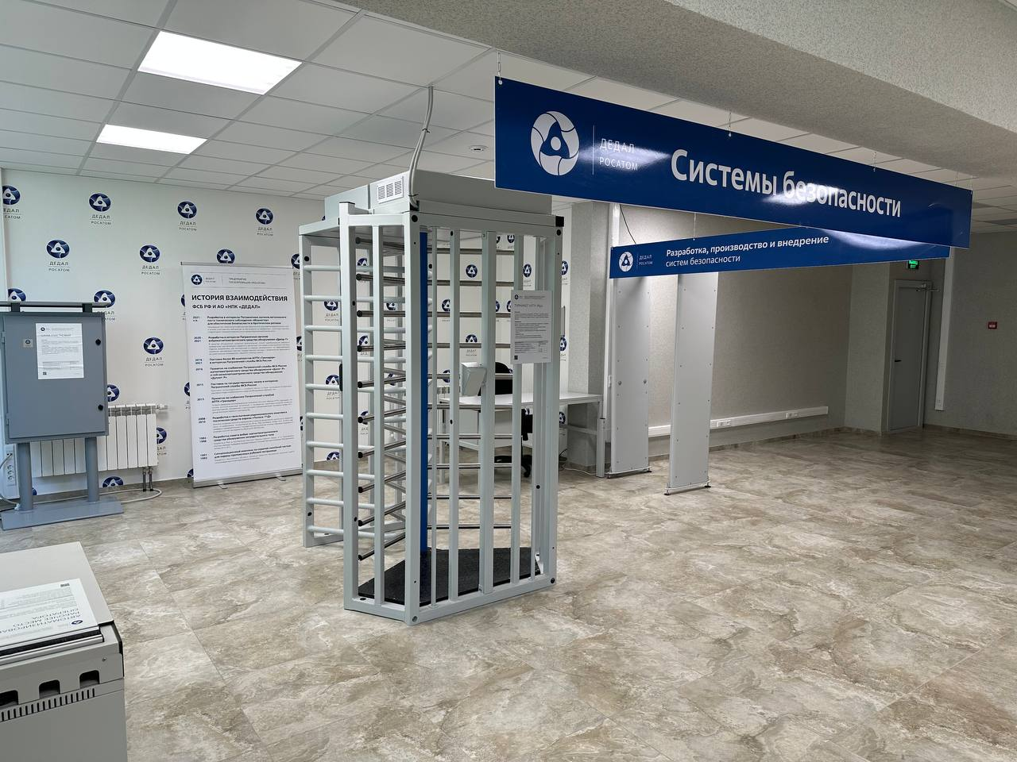
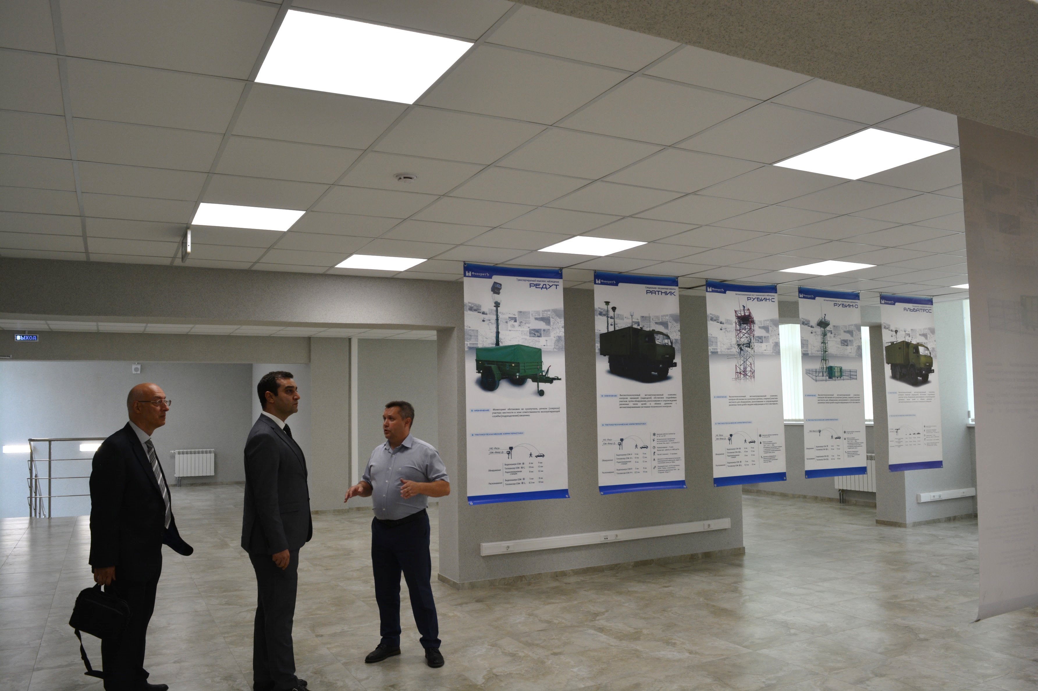
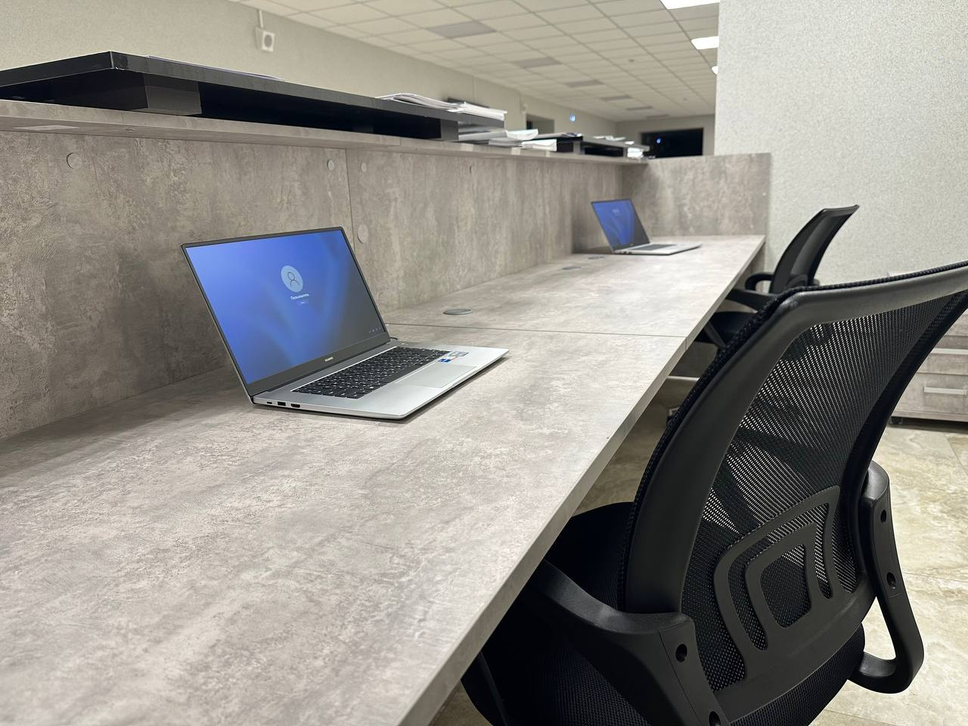
Возможности Учебно-выставочного центра «Мещерино»
10
Холл для встречи и регистрации делегаций, проведения выставочных мероприятий
Конференц-зал и переговорная
Рабочие места сотрудников
Проведение научно-организационных и практических мероприятий
Площадки для размещения выставочных образцов
Учебно-выставочный
центр
Завершение обучения по образовательной программе «Применение и эксплуатация современных образцов вооружения, военной и специальной техники российского производства
Многофункциональные
учебные аудитории

Slide 11
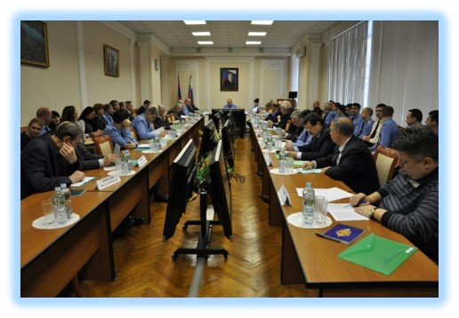
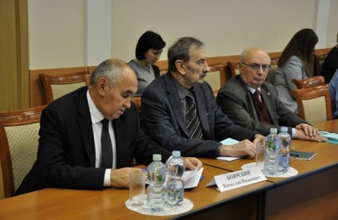
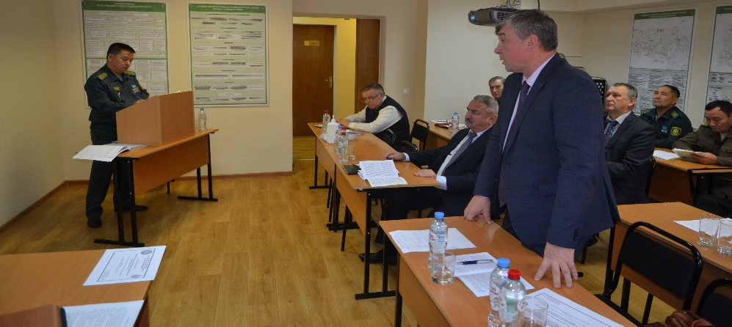
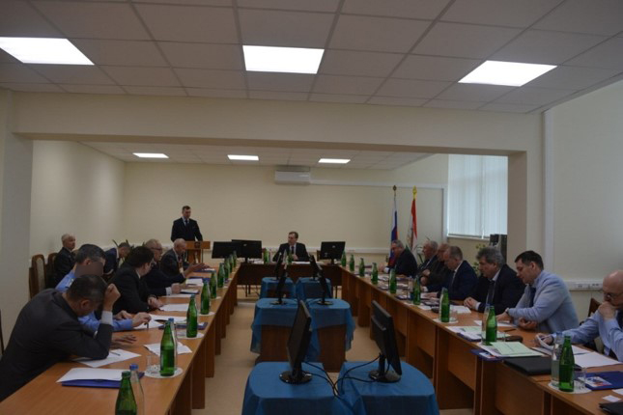

Подготовка научно-педагогических кадров
11
Отрасли наук
Диссертационные советы
Военные науки
Юридические науки
Исторические науки
Философские науки
Политические науки
Педагогические науки
Психологические науки
Филологические науки
Технические науки

Slide 12
Обучение по программе адъюнктуры
12
Ведомство | Количество обучающихся |  |  |  | Всего
 | 1 курс | 2 курс | 3 курс | 4 курс
ГПК Республики Беларусь |  | 2 | 2 | 2 | 6
КНБ Республики Казахстан | 5 | 2 |  |  | 7
ПС ГКНБ Республики Киргизия |  | 1 |  |  | 1
ГУПО Монголии | 1 |  |  |  | 1
ГКНБ Республики Таджикистан | 3 |  | 1 |  | 4
Всего | 9 | 5 | 3 | 2 | 19
В 2023 г. завершили обучение 2 сотрудника
ГПК Республики Беларусь – 1
ГУПВ ГКНБ Республики Таджикистан – 1

Slide 13














Культурные традиции
13

Slide 14















Развитие возможностей Учебно-выставочного центра Базовой организации
14
Комната отдыха
Парковочная зона
Конференц-зал
Ситуационный центр
дежурной службы
Кухня-столовая
Прогулочные дорожки
Административная
зона
Учебная аудитория
Холл УВК
Расширение базы по подготовке профильных специалистов
Создание комфортных условий для международного научно-технического сотрудничества

Slide 15













Организация обучения по программе «Преподаватель высшей школы»
15

Slide 16














Развитие образовательной модели «Учебная страна»
16
ОРГАНИЗАЦИОННО-СТРУКТУРНАЯ СОСТАВЛЯЮЩАЯ
РУКОВОДСТВО АКАДЕМИИ
КС СКПВ
РУКОВОДСТВО ФАКУЛЬТЕТА
ППС
УЧЕБНО-ТРЕНИРОВОЧНЫЙ ЦЕНТР
ОБЕСПЕЧИВАЮЩАЯ СОСТАВЛЯЮЩАЯ
ОПЕРАТИВНЫЙ УРОВЕНЬ
УЧЕБНО-МЕТОДИЧЕСКАЯ СОСТАВЛЯЮЩАЯ
СИТУАЦИОН
НЫЙ ЦЕНТР УПРАВЛЕНИЯ
СИЛАМИ И СРЕДСТВАМИ
СИТУАЦИОННЫЙ ЦЕНТР УПРАВЛЕНИЯ ПОДРАЗДЕЛЕНИЯМИ ОГГ
УЧЕБНАЯ СЛУЖБА МОРАЛЬНО-ПСИХОЛОГИ
ЧЕСКОГО ОБЕСПЕЧЕНИЯ
УМО
НОО
УОД
УММ
ОИО
ИБО
ОПЕРАТИВНО-ТАКТИЧЕСКИЙ УРОВЕНЬ
ОПЕРАТИВ
НАЯ ОБСТАНОВКА
ТАКТИЧЕС
КОЕ ЗАДАНИЕ
МФКК
УПД
МФКК
УКР
МФКК
ОВР
МФКК
МПО
МФКК
ОД
ТЕХНИЧЕСКАЯ СОСТАВЛЯЮЩАЯ
Ситуационный центр управления подразделениями
охраны государственной границы
АРМ
Ситуационный центр
управления силами и средствами
АП СЕТИ «ИНТЕРНЕТ»
Типовой многофункциональный компьютерный класс
ЛОКАЛЬНАЯ СЕТЬ
ПОРТАЛ УТЦ

Slide 17
ПОГРАНИЧНАЯ АКАДЕМИЯ
ФЕДЕРАЛЬНОЙ СЛУЖБЫ БЕЗОПАСНОСТИ РОССИЙСКОЙ ФЕДЕРАЦИИ
О деятельности
базовой организации государств – участников СНГ
в области подготовки, профессиональной переподготовки и повышения квалификации кадров руководящего состава
в пограничной сфере
Начальник Пограничной академии ФСБ России
генерал-лейтенант КОСТРИКОВ ОЛЕГ ИГОРЕВИЧ

